Slide 1


























ECOLE D’ÉTÉ GN-MEBA
Microscopie Electronique à
Balayage et Microanalyses
Bordeaux 3-7 juillet 2017
C09
ANALYSE X QUANTITATIVE
Jacky RUSTE
GN-MEBA
Formation Microscopie Icaunaise
Organisation :
Partenaires :

Slide 2

La Microanalyse X quantitative :
C’est déterminer à partir des intensités X mesurées les teneurs massiques
des éléments présents dans le volume analysé…
En microanalyse, la teneur massique est exprimée par le « titre massique »
c’est-à-dire le rapport de la masse de l’élément A analysé à la masse totale
du volume analysé
C’est un nombre sans dimension…
A ne pas confondre avec la concentration massique (masse par unité de volume, par ex. en g.cm⁻³)
Les titres massiques sont déterminés à partir des intensités caractéristiques relatives
(« k-ratio ») par rapport à un étalon de référence par le biais des « calculs de corrections »
dans lesquels interviennent la composition de la cible, celle des étalons de référence
et les conditions opératoires (tension d’accélération, raies d’analyse…)

Slide 3
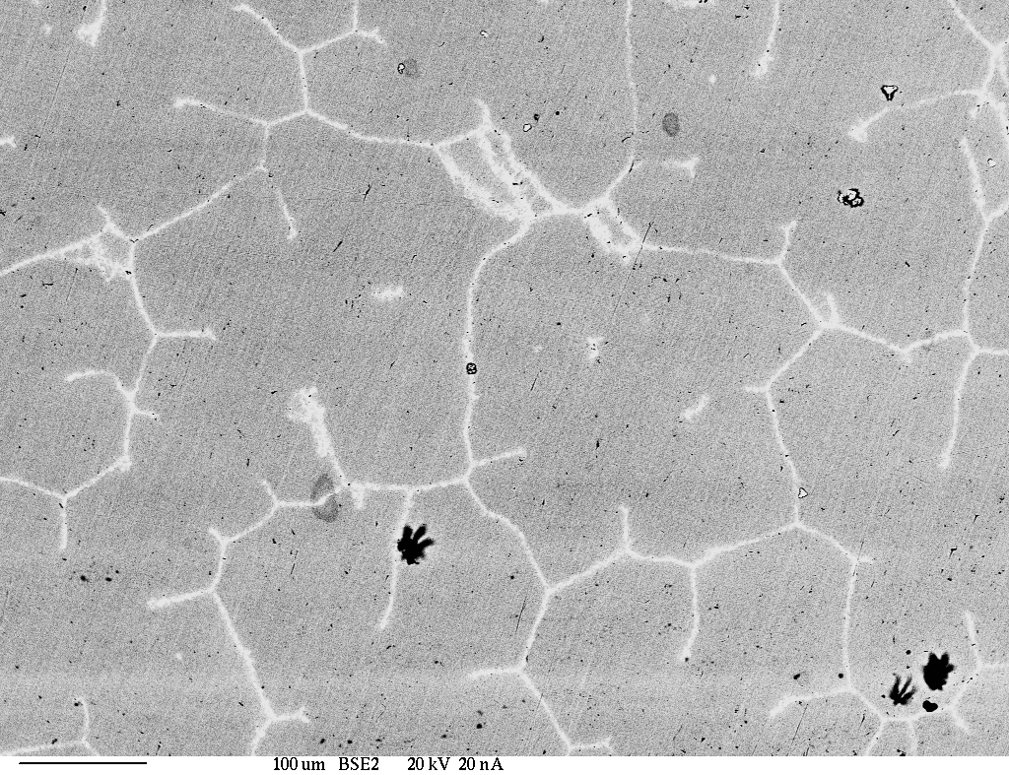
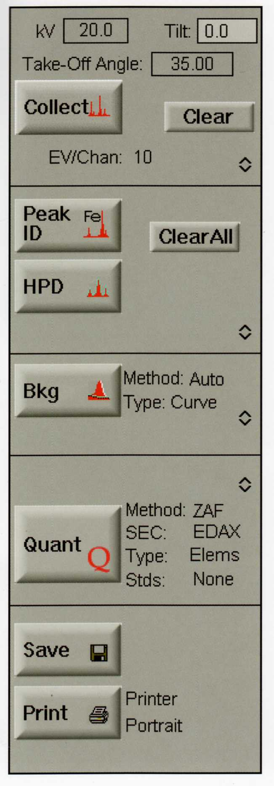
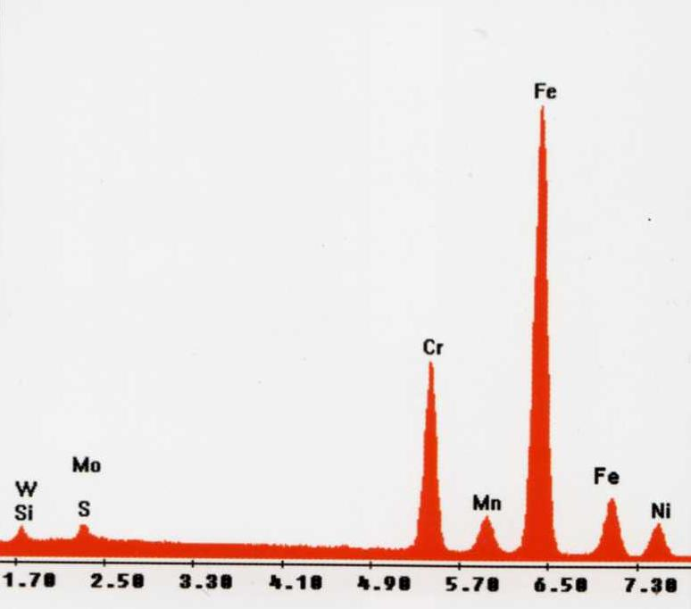
Procédure de microanalyse X quantitative en EDS
1 – On sélectionne la zone d’analyse
2 – On choisit les paramètres d’analyse
+
3 – On fait l’acquisition d’un spectre
4 – On identifie les
raies du spectre
5 – On soustrait
le fond continu
6 – On extrait l’intensité les intensités des raies analysées, en prenant en compte les éventuelles interférences de raies
7 – Acquisition des « témoins » (réels, cachés ou virtuels)
 calcul des « k-ratio »
8 – On lance la quantification
en choisissant le cas échéant les options :
la méthode de correction (ZAF, PhiRoz…)
le type d’analyse :
  avec ou sans témoin
  élémentaire, oxydes, élément non dosé …

Slide 4
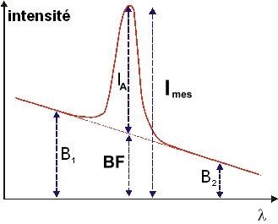
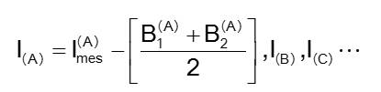
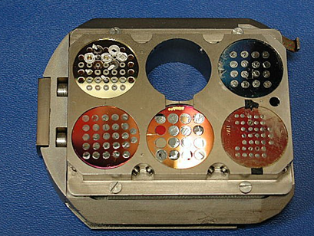
Procédure quantitative en WDS
Après avoir déterminé les éléments présents dans l’échantillon (spectre EDS ou spectres WDS)
1 – On choisit les raies d’analyse (de préférence les plus énergétiques)
2 – Pour chaque raie analytique :
On sélectionne le cristal monochromateur le mieux adapté
On recherche et met en mémoire la position de son pic mesuré sur un étalon de référence (pur de préférence)
3 – On ajuste les différents paramètres du détecteur de RX (compteur proportionnel,
chaîne de comptage, PHA –Pulse Height Analyzer)
4 – Acquisition (comptages) des données « étalons de référence » I_{(A)}, I_{(B)}, … [t_{(A)}, t_{(B)}…]
- Intensités du fond continu de part et d’autre du pic
 intensités « Pic - Fond continu »
B
C
blocs « étalons »
A
mesure du fond continu
navette porte- échantillons avec blocs de témoins
(document Cameca)

Slide 5
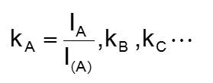
5 – On acquiert les données « échantillon » pour chaque raie (comptages),
intensités des raies d’analyse I_{A}, I_{B}, …mesurées au sommet du pic pendant un temps t_{A}, t_{B}…
Intensités du fond continu de part et d’autre du pic
 intensités « Pic - Fond continu »
mesure du fond continu
traitements statistiques, tri des données…
6 – Calcul des « k-ratio »
(pur ou ramené à un témoin pur)
7 – On applique le programme de correction…
en choisissant le cas échéant les options :
la méthode de correction (ZAF, PhiRoz…)
le type d’analyse :
  élémentaire, oxydes, élément non dosé, trace …
Procédure identique pour les WDS sur MEB
EDS, WDS… estimation de l’intervalle de confiance [C_{A}-2σ_{A} ; C_{A}+2σ_{A}]_{95%} …

Slide 6
Analyse quantitative : quels sont les paramètres influents ?
homogène dans la zone analysée
plan
poli
conducteur
dense …
réglage et position
du détecteur X (EDS)
échantillon
témoins
distance de travail
distance du détecteur
résolution
efficacité de détection
calibration en énergie
gamme d’analyse (0-10, 0-20 keV…)
énergie par canal (10 eV, 20 eV…)
origine et qualité des témoins
réels ? bibliothèques ?
« constructeur » ou « personnelle » ?
Paramètres
influents
Paramètres d’analyse
réglage des spectromètres WDS
choix des raies d’analyse
tension d’accélération
intensité du faisceau électronique
temps d’acquisition des données
cristaux, PHA…
Procédure de quantification
suppression du fond continu
méthode de « déconvolution »
choix de la méthode : ZAF, Phi(roz), autre…
Mode d’analyse
avec ou sans témoin
élément(s) dosé(s) par différence
ou par stœchiométrie ?
Question : avez-vous le choix ?
Analyse en pression contrôlée
pression et nature du gaz
Optimiser ces paramètres, ce n’est pas toujours chose facile !

Slide 7
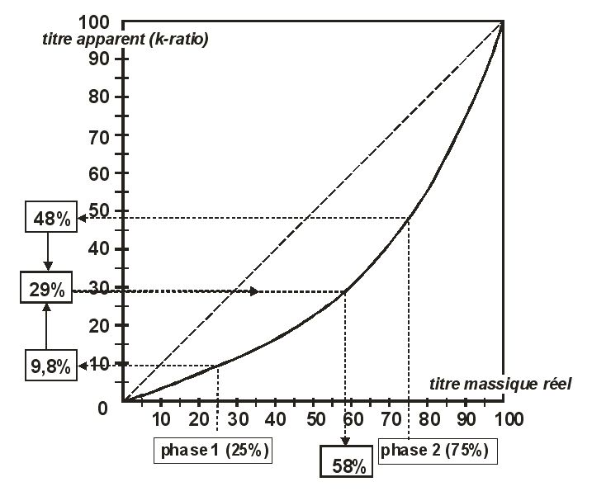
! En microanalyse on suppose que l’échantillon est homogène dans le volume analysé
matrice
sonde
balayée
×
sonde ponctuelle
sonde défocalisée
sonde balayée
phase à analyser
oui
non
La microanalyse n’est pas une technique d’analyse chimique
globale… (≠ spectrométrie d’émission, de fluorescence X…)
« La correction de la moyenne n’est la moyenne des corrections »
n’est pas une relation linéaire !
Dans cet exemple la teneur moyenne de l’élément est de 50%

Slide 8
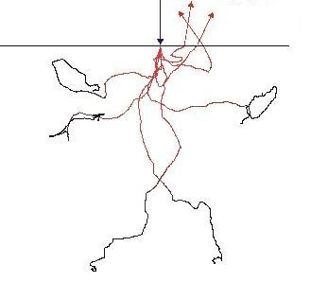
I – Emission X engendrée
les interactions rayonnement-matière
Emission X
détectée
pertes d’énergie
R
émission
rétrodiffusée
détecteur
D(E)
Ω
électron primaire incident
η
θ
Emission X
émergente
trajectoires
électroniques
ρx
[A Kα]_{F}
absorption
photoélectrique
ρz
émission X
par fluorescence
B
Emission X
de fluorescence
B Kα
A
transfert d’énergie
ionisation par
fluorescence
A
ionisation
Emission X engendrée
si E_{B Kα} > seuil d’ionisation de K_{A}
émissions X
A Kα
8

Slide 9

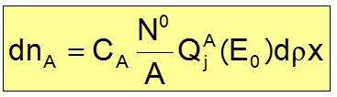
I1 – Nombre d’Ionisations engendrées dans une couche mince (élément A)
E₀
dx
définition de la
section efficace
nombre d’atome A
par unité de volume
section efficace
d’ionisation
Le titre massique C_{A} et le nombre
d’atome par unité de volume N_{A}
sont reliés par cette relation
nombre d’Avogadro
6,022 10²³
masse atomique
titre massique
ρ : masse volumique

Slide 10

I2 - Nombre total d’ionisations engendrées dans la cible massive :
Le nombre d’ionisations engendrée dans une cible massive peut être calculé en intégrant la relation
précédente de l’énergie primaire E₀ à l’énergie d’ionisation du niveau considéré E_{j} (j=K, L ou M) :
E₀
ρz
dρz
E
dρx
1) en introduisant la loi de ralentissement
$$\frac{dE}{dρx}$$
et 2) le facteur de rétrodiffusion R (<1) qui tient compte des ionisations
perdues en raison des électrons rétrodiffusés
On obtient une expression analytique
rigoureuse
du nombre d’ionisations engendrées
! Si cette relation donne le nombre total d’ionisations engendrées dans la cible, elle ne permet pas de savoir comment cette ionisation est distribuée dans l’espace ! (indispensable pour calculer par la suite les effets d’absorption et donc l’émission X émergente)
 fonction de distribution de l’ionisation en profondeur φ(ρz)

Slide 11
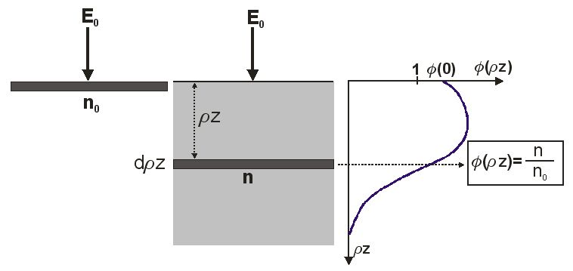




Dans sa thèse, R. Castaing a introduit la fonction φ(ρz) (Phiroz) « fonction de distribution de
l’ionisation en profondeur » qu’il a défini comme le rapport du nombre d’ionisations engendrées
dans une couche mince à la profondeur massique ρz au nombre d’ionisations engendrées dans
une même couche isolée dans l’espace :
dn(0)
dn(ρz)
d’où
avec
Nouvelle expression du
nombre d’ionisations engendrées
(pour un électron incident)

Slide 12
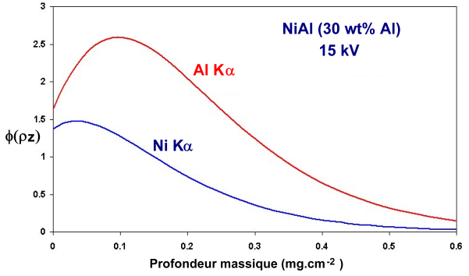
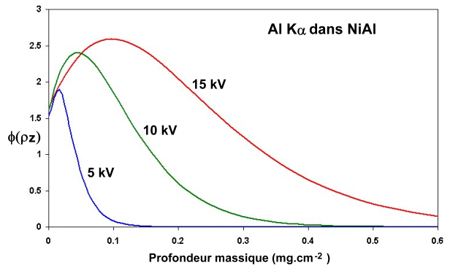
φ(0)
ρz_{m}
De la valeur φ(0) >1 en surface, elle passe
par un maximum à la profondeur
de complète diffusion ρz_{m}, puis décroît
jusqu’à 0 pour la profondeur ultime
d’ionisation.
Al Kα et Ni Kα dans NiAl(30%) à 15 kV
Al Kα dans NiAl(30%) à 5, 10 et 15 kV

Slide 13
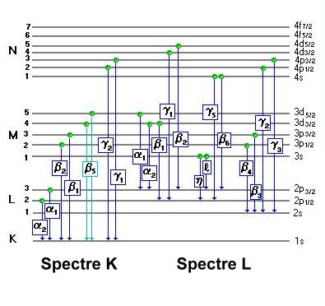
I3 – émission X engendrée dans une cible massive
ω_{j} transition radiative
(rendement de fluorescence)
Une ionisation sur
le niveau j (K, L₃…)
(1− ω_{j} ) transitions Auger
2) L’ionisation d’un niveau (K, L₃…) engendre tout un spectre d’émissions (K_{α}, K_{β} , K_{γ} , L_{α}, L_{β} …) dont une seule raie sera analysée…
d’où la notion de « poids » de la raie, rapport
de l’intensité de la raie analysée à l’ensemble
du spectre émis…

Slide 14
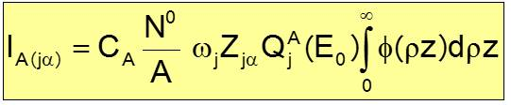

D’où l’expression de l’émission X engendrée dans une cible massive :
rendement de fluorescence
poids de la raie
Remarque : dans le cas des émissions L ou M, il faut également faire intervenir
les coefficients de « Coster-Kroenig » C_{CK} liés aux transitions non radiatives entre
les sous-niveaux…
Emissions Kα :
nombre d’ionisations
Emissions Lα :

Slide 15
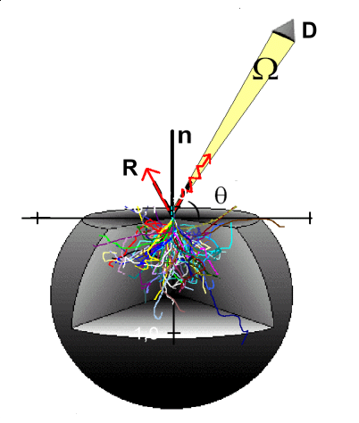

I4 – émission X émergente
Le rayonnement X est émis dans tout l’espace
(4π stéradians)
b) seul le rayonnement émis dans la direction (θ)
et dans l’angle solide (Ω) du détecteur
sera détecté et analysé
θ : angle d’émergence des rayons X (« take off angle »)
: angle solide de détection
_ Ω/4π : fraction détectée du rayonnement X
distance parcourue dans la cible :
θ
ρz
ρz
θ=18° cosec=3,236
θ=30° cosec=2
θ=40° cosec=1,556
=ρz.cosecθ
sinθ

Slide 16
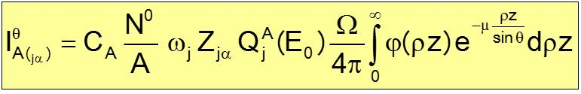
Sur ce trajet, le rayonnement X subit des effets d’absorption photoélectrique :
µ : coefficient d’absorption massique par la cible du rayonnement émis (en cm².g⁻¹)
I₁
ρz
ρx
effets d’absorption
photoélectrique
I₀
χ=µ/sinθ=μ.cosecθ
χ : facteur d’absorption
Dans une cible complexe, le coefficient d’absorption massique du rayonnement
caractéristique par la cible est donné par la somme des coefficients d’absorption
par chaque élément multipliée par le titre massique de l’élément :

Slide 17
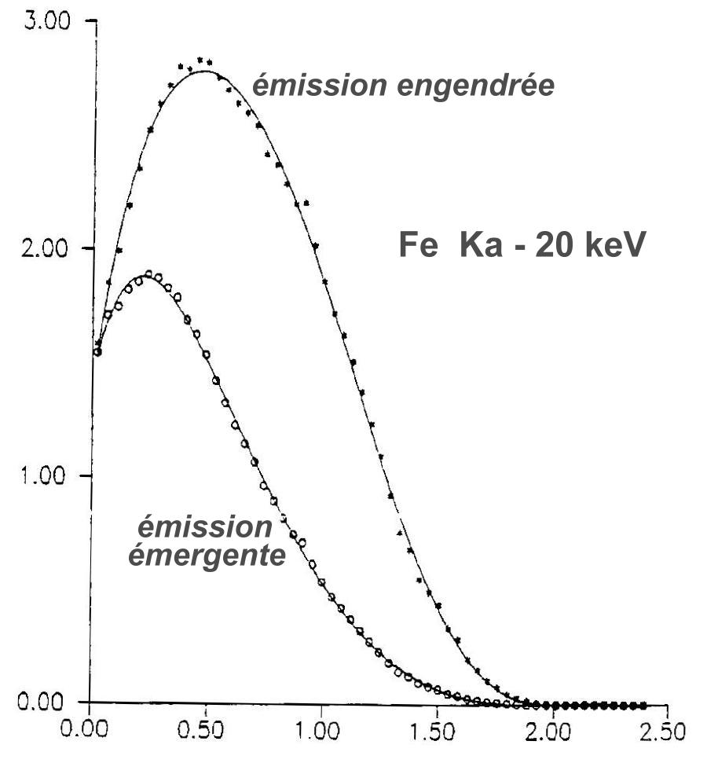
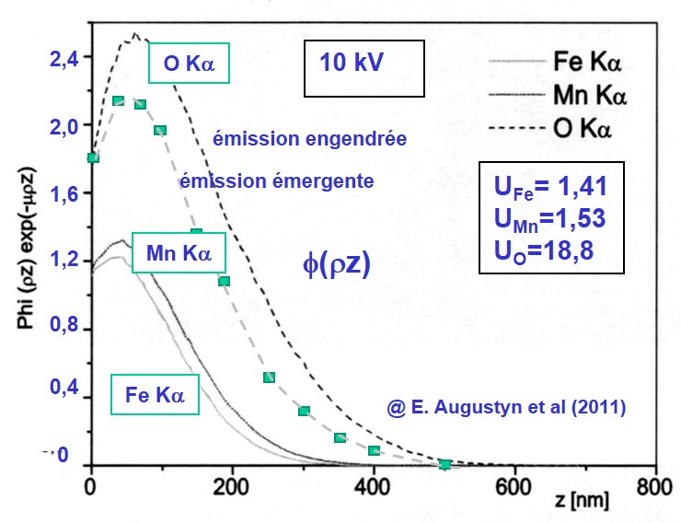
Le volume analysé en pratique (émission détectée)
est plus faible que le volume défini par l’émission engendrée
et ceci d’autant plus que le facteur d’absorption sera élevé.
! La résolution en profondeur de
l’analyse dépendra non seulement
du taux d’excitation mais aussi des
effets d’absorption et ne sera pas
identique pour tous les éléments
analysés…
détecteur
résolution en profondeur
Emission X émergente
Emission X engendrée
pénétration électronique
(« poire d’interactions »)
résolution latérale

Slide 18
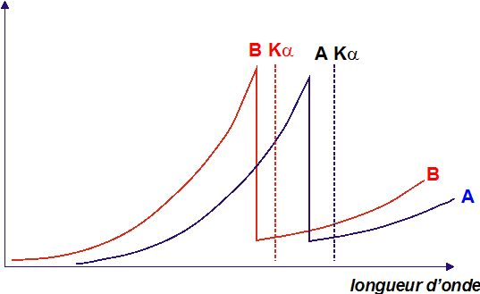
I5 – effets de fluorescence
Dans une cible complexe, lorsque le rayonnement caractéristique d’un élément B a une énergie légèrement supérieure à l’énergie d’ionisation liée à la raie caractéristique de l’élément A analysé, ce rayonnement est fortement absorbé et provoque alors une forte ionisation du niveau de A (fluorescence). Ce phénomène n’ayant pas lieu dans le témoin il en résulte une surévaluation de la teneur de A dont il faut tenir compte..
Exemples :
fait fluorescer
Si Kα  Al Kα
Z et Z-1
coefficient d’absorption
Al Kα  Mg Kα
Fe Kα  Cr Kα
Z et Z-2
Ni Kα  Fe Kα
Le rayonnement de fond continu (Bremsstrahlung) peut aussi engendrer
un phénomène de fluorescence que l’on néglige généralement…

Slide 19
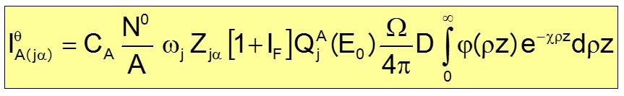
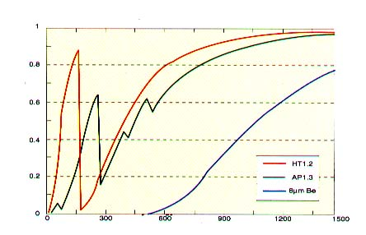
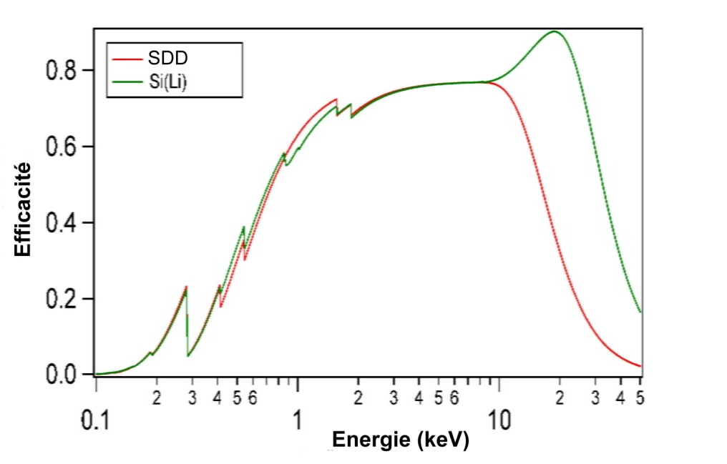
I6 – émission X détectée
effets de fluorescence
rendement du détecteur
Rendement de détection d’un EDS dans le
domaine des faibles énergies en fonction
de la nature de la fenêtre
Rendement de détection comparé
entre un EDS Si(Li) et un SDD

Slide 20
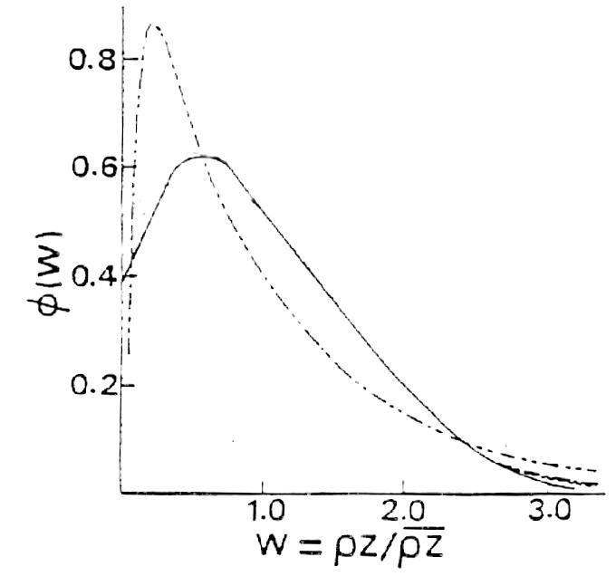
Quid de la fonction φ(ρz) ?
R. Castaing a défini cette fonction sans en donner son expression analytique …
Il n’est pas possible de calculer une expression physique analytique précise
Cependant, on peut déterminer sa forme soit expérimentalement ( « traceur ») soit par simulation de Monte Carlo
4 - En 1960, Jean Philibert propose un modèle analytique
simplifié de la fonction φ(ρz)
Philibert
R∞=4
Monte Carlo
(loi de Lenard)
Beaucoup trop d’approximations pour pouvoir l’utiliser explicitement
dans la relation donnant l’intensité X…

Slide 21


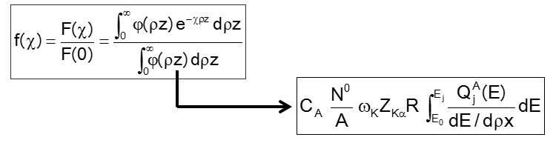
Comment alors calculer les effets d’absorption (émission X émergente) ?
sachant que :
représente l’émission émergente
et donc que
représente l’émission engendrée
Philibert a introduit la fonction f(χ) définie ainsi :
R/S
émission X engendrée
calculable de façon
rigoureuse
Cette fonction ne représente alors que les effets d’absorption.
en pratique
version simplifiée
ϕ(0)=0

Slide 22

On peut donc écrire que l’émission émergente est donnée par :
En résumé :
En complétant par une correction de fluorescence, l’émission X émergente est égale
au produit de 3 termes :
Correction Z (« de numéro atomique »)
Correction F (« de fluorescence »)
Correction A (« d’absorption »)
où R est le facteur de rétrodiffusion
(perte d’ionisations due aux électrons rétrodiffusés)
C’est la méthode Z.A.F.

Slide 23
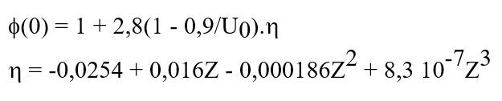

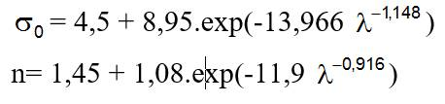


Limitations de la méthode ZAF :
- inefficace pour les fortes absorption photoélectrique (χ<5000 cm²/g)
ZAF modifié (JR)(n’est plus utilisé mais peut être implanté facilement)
- peu précise pour une utilisation non classique (E<5kV…)
- ne permet pas l’analyse d’échantillons stratifiés
procédures « phiroz »

Slide 24
Les procédures Phiroz (1984)
But : obtenir une formulation précise de φ(ρz)
Moyen :
décrire la variation de cette fonction par une combinaison de fonctions mathématiques, sans réalité physique mais avec des paramètres physiques ajustables…
Une condition que doivent respecter
ces modèles, c’est que l’aire sous la courbe
soit égale à l’émission X engendrée
(selon la définition de R. Castaing)
φ(ρz_{M})
φ(0)
1
2
Les paramètres, φ(0), φ(ρz_{M}), ρz_{m}, ρR… sont
ajustés à partir de données obtenues par
la méthode du traceur, par Monte Carlo et
à partir d’une base importante d’analyses…
sous la forme de polynômes
1
ρz_{M}
ρ
R

Slide 25
1 - Le modèle PAP (JL. Pouchou, F. Pichoir, 1984)
Constitué de 2 branches paraboliques, il utilise comme paramètres la profondeur totale
d’émission ρ_{R} la profondeur d’émission maximale ρz_{m} et l’ionisation en surface φ(0)
2 - Le modèle XPP (JL. Pouchou, 1988)
Combinaison de fonctions exponentielles et d’une fonction linéaire :
Ce modèle a été développé en particulier dans le cas d’échantillons inclinés
3 - Le modèle gaussien XPHI (C. Merlet, 1994)
Deux demi-gaussiennes
raccordées au niveau de
l’émission maximale
4 - Le modèle PROZA96 (G. F. Bastin, 1996)
Gaussienne centrée en surface et déformée au voisinage de celle-ci par une
fonction exponentielle

Slide 26
Quelle procédure choisir ?
Cas classiques :
- échantillon massif, homogène, Z>10, tension élevée (5 à30kV), faible absorption...
« ZAF » et les « PhiRoz » donnent des résultats similaires...
Cas plus « exotiques » :
- échantillons stratifiés
- faible tension d’accélération (<5 kV)
- rayonnements X de faible énergie
- éléments très légers (Z<10)
- spectre L des éléments de transition...
les méthodes « Phi-rho-z » donnent de bien meilleurs résultats
cas particulier de l’analyse du carbone :
La norme ISO correspondant à l’analyse quantitative du carbone
dans les aciers préconise la courbe d’étalonnage
26

Slide 27
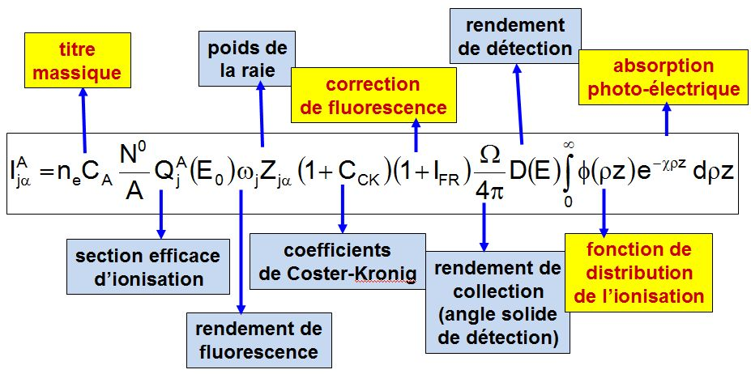
In fine : expression de l’émission X détectée (ou mesurée) :
Dans cette expression, certains termes ne dépendent QUE de la nature de l’élément
et de la raie analysée :
et dont la précision est médiocre (ω_{L ou M} , Z) ou inconnue (Ω et D en WDS)
d’autres dépendent en plus de la composition de la cible :

Slide 28
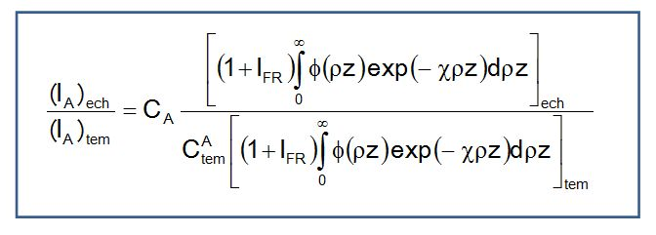
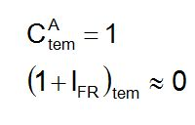
En utilisant des étalons de référence, le rapport des l’intensités émise respectivement
par l’échantillon inconnu et l’étalon de référence de composition connue ( « k-ratio »)
permet d’éliminer tous les paramètres liés uniquement à l’élément :
En cas d’étalon pur :
Choix des témoins
1 – Procédure rigoureuse : des témoins réels, analysés simultanément avec l’échantillon
Méthode classique et obligatoire en WDS (Ω.D impossible à estimer) et où l’on dispose de « blocs » témoins
Plus difficile à mettre en œuvre en MEB-EDS , obligatoire en MEB-WDS
2 – Procédure courante en MEB-EDS (et possible en WDS) : les témoins « cachés »
On fait appel à des bibliothèques de spectres étalons pré-enregistrés :
  soit par le constructeur
  soit par l’utilisateur (ce qui revient aux mêmes résultats que des témoins réels)
3 - Procédure « sans témoins » (étalons virtuels ou théoriques)
Uniquement en EDS, exclu en WDS… quelle précision ?
Une normalisation des k-ratio ainsi obtenus est indispensable…
la somme des éléments déclarés est imposée à 100%
28

Slide 29




Pour terminer, un mot sur la procédure d’itération.
Le k-ratio (mesuré) dépend de la composition (inconnue) par une fonction que l’on ne peut inverser :
Pour obtenir la composition réelle de l’échantillon (C_{A}, C_{B}…)
il faudra utiliser des approximations successives par itérations...
On calcule une première série de titres « réels »
à partir des k-ratio mesurés, en les normalisant
(pour accélérer la convergence)
et on calcule les « k-ratio » correspondants :
2) que l’on compare aux « k-ratio » mesurés
(en se donnant une marge d’erreur ε , de 0,001 par exemple )
Si
et on recalcule un nouveau jeu de k-ratio
on poursuit cette opération jusqu’à ce que
29

Slide 30



données mesurées
k_{A}, k_{B}, … k_{j}…
…
oui ∀j
non
$C_{A}^{n}$=C_{A}
$C_{B}^{n}$=C_{B}
…
$C_{j}^{n}$=C_{j}
solution unique

Slide 31
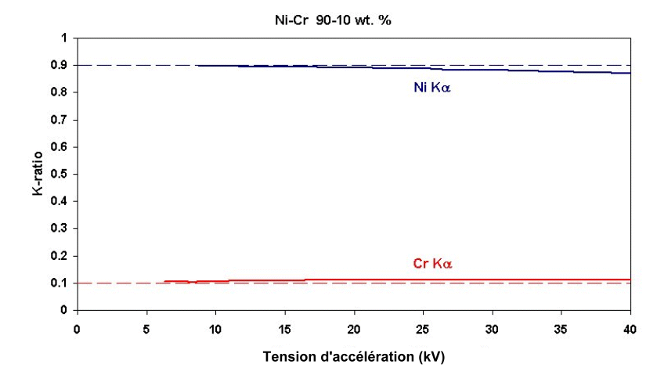
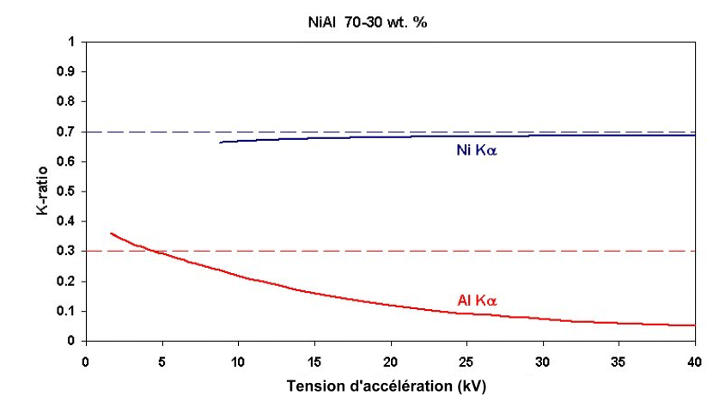
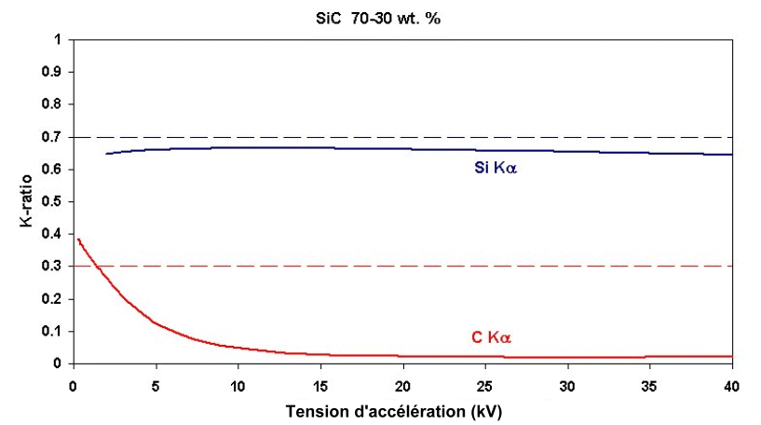
3 exemples de niveau de correction
1 – Ni-Cr (90-10%)
très peu de correction :
Ni : absorption
Cr : fluorescence
2 – Ni-Al (70-30%)
Ni : peu de correction
Al : forte absorption
3 – Si-C (70 – 30%)
Si : légère absorption
C : très forte absorption

Slide 32
Conclusions
Les procédures correctives, ZAF et Phi(rhoz), ont atteint un excellent
niveau de précision.
2) Il existe cependant des domaines où des problèmes subsistent :
- microanalyse basse tension,
les raies d’émission de faibles énergies (par exemple le spectre L des
éléments de transition…),
la valeur de certains coefficients d’absorption (fausse ou inconnue…)
3) Malgré les progrès informatiques, l’analyse quantitative n’est pas
une opération « presse-bouton » !
Elle demande de la part de l’utilisateur beaucoup de soins et de rigueur,
en particulier pour la préparation de son échantillon, dans le choix des
conditions analytiques et la mise en œuvre de son instrument.

